Slide 1
第6课 信道编码与差错控制

Slide 2
1 差错产生的原因
数字通信系统的基本任务是高效率而无差错地传送数据。
信号在传输过程中由于传输损耗（噪声，衰损，失真）不可避免要产生一些差错即出现误码。

Slide 3
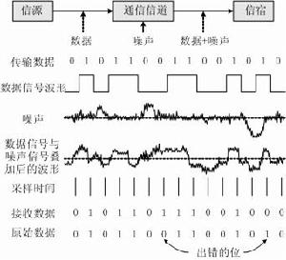
1 差错产生的原因

Slide 4
2 差错的类型
随机差错
  指数据单元中的单个位差错。
突发差错
  指数据单元中两个或两个以上的位发生成串密集性的差错，第一个错误位到最后一个错误位之间的位数称为突发长度。
  噪声持续的时间通常大于数据传输中每位的发送时间，因而会引起相邻的多个数据位出错，从而导致突发差错。

Slide 5
3 如何解决传输差错问题
改善传输信道的电气特性，提高物理信道的质量，尽量避免和减少差错：
  采用电缆屏蔽措施和适当的调制解调方法
  设置中继设备对信号进行整理再生和放大
  加大发射功率，降低接收设备本身的噪声，以提高信噪比
采取检错和纠错技术，即差错控制：
随着计算机技术的发展，在数据通信中，采用计算机技术进
行差错控制。差错控制技术包括抗干扰编码(差错编码)以
及与其相适应的差错控制方法。
Notes:
为了解决传输差错问题，我们可以从两个层面采取措施：一是提高物理信道的质量，尽量避免和减少差错，降低误码率；二是增强数据的健壮性，采取差错控制措施，有效地进行检错和纠错。

Slide 6
4 差错控制基本概念
差错控制的核心是差错控制编码（信道编码）。它的基本思想是对信源输出的二进制码元序列做某种变换，使原来彼此独立、互不相干的码元序列产生某种规律性（相关性），从而在接收端有可能根据这种规律性来检查，进而检查或纠正传输信号中的差错。变换的方法不同就构成了不同的编码，差错控制编码分为2大类：检错码和纠错码。利用前者，接收端可以在一定程度上发现错误，但不能自动纠正。利用后者，接收端可以发现错误并纠正。

Slide 7
4 差错控制基本概念
差错编码方法大多是：发送端在被传输信息中增加一些冗余的码元(监督码元)，利用这些冗余的码元，使原来不规律的原始数字序列变为有规律的数字序列；接收端则利用这些规律性来鉴别传输过程是否发生错误，或进而纠正错误。

Slide 8
4 差错控制基本概念
信息码（元）：发送用户端欲发送的真正的信息序列，本来彼此独立，互不相关；由发送用户控制，最终也交给接收用户。
监督码（元）:为了使信息码元产生某种规律性，可按照某种规则在用户信息序列中插入一定数量的新码元，这种新码元叫监督码（元）。
  监督码元最终也不交给接收用户。

Slide 9
5 差错控制基本原理
设有一种由3位二进制数字构成的码组，它共有8种不同的可能组合。若将其全部用来表示天气，则可以表示8种不同天气，
    000 晴 001 云
    010 阴 011 雨
    雪 101 霜
    110 雾 111 雹
    其中任一码组在传输中若发生一个或多个错码，则将
    变成另一个信息码组。这时，接收端将无法发现错误。

Slide 10
5 差错控制基本原理
1、许用码组和禁用码组
  若在上述8种码组中只准许使用4种来传送天气
  则剩余的码组
  虽然只能传送4种不同的天气，但是接收端却有可能发现码组中的一个错码。
    000 晴 011 云
    101 阴 110 雨
许用码组
001 010 100 111
禁用码组

Slide 11
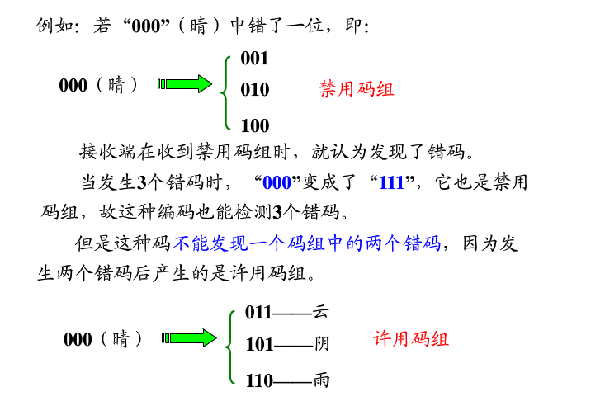
5 差错控制基本原理

Slide 12
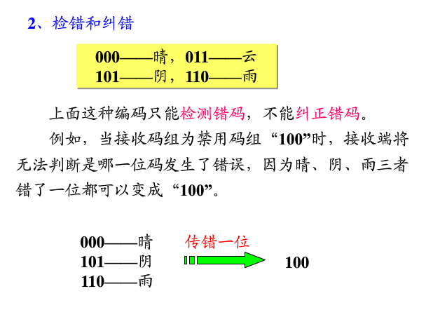
5 差错控制基本原理

Slide 13
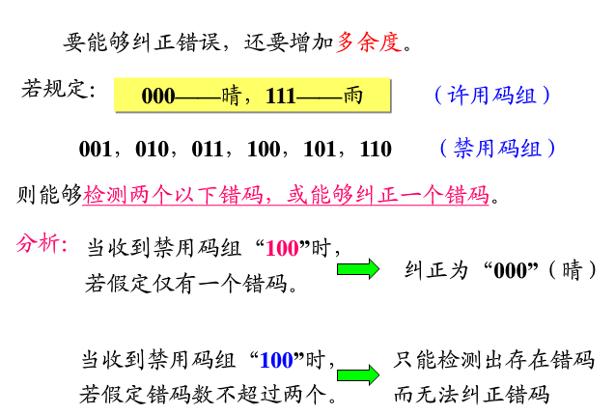
5 差错控制基本原理

Slide 14
5 差错控制基本原理
从之前的例子可以看出，差错控制能力是随着冗余度增加而提高的。而且其中两个消息对应码元值相异的程度越大，越有利于改善差错控制能力。
引入差错编码控制后，实际传输的
序列=（信息码元+监督码元），称为码组。
在信道容量既定的情况下，从用户的角度看，因为发送的信息中附加的有冗余信息，传输的有效成分减少，用户需要的信息传输速率有所降低，但信息传输的可靠性有所提高，即差错控制编码用通过降低通信系统的信息传输速率来提高传输的可靠性（降低误码率）。

Slide 15
5 差错控制基本原理
编码效率：指信息码在组字中所占的比重。
假定信息码长为k，监督码长为r，用R表示编码效率 R=k/（k+r）
监督码元越长，编码的检错纠错能力越强。但是编码效率越低，附加的冗余信息在整个编码中所占的比例越大，用户需要的信息传输速率下降。

Slide 16
6 差错控制编码的分类
(1)按码组的功能分为检错码和纠错码：检错码能在译码时发现错误，但不能自动纠正错误，纠错码不仅能在译码时发现错误，而且能自动纠正错误。

Slide 17
6 差错控制编码的分类
(2)按码组中监督码元与信息码元的约束关系，又分为分组码和卷积码两类：
  所谓分组码将k个信息码元划为一组，然后由这k个码元按照一定的规则产生r个监督码元，从而组成n=k+r的码字；在分组码中，监督码元仅监督本码组中的信息码元。分组码用（n，k）表示，并且将其结构规定为：
a_{n-1},a_{n-2}.……a_{r}
,a_{r-1},……a₁,a₀
信息码
监督码

Slide 18
6 差错控制编码的分类
  卷积码中，每组的监督码元不但与本码组的信息码元有关而且还与前面若干组信息码元有关。即不是分组监督，而是每个监督码元对它的前后码元都实行监督，前后相连。=>连环码。
  （该内容复杂不介绍）

Slide 19
7 编码的检错和纠错能力
码重：把码组中“1”的个数称为码组的重量。
码长：编码码组中的码元总位数称为码组的长度，简称码长。
汉明距离：两个等长码组之间对应码位上具有不同码元值的位数称为这两个码组的汉明距离，简称码距。

Slide 20
7 编码的检错和纠错能力
举例：
（1011）和（0100）两码组码距：d=4
（00）和（00）两码组间码距：d=0
（01）和（11）两码组间距离：d=1
（001）和（100）两码组间距离：d=2
（101）和（010）两码组间距离：d=3

Slide 21
7 编码的检错和纠错能力
2.最小码距：一个码组集合（包含多个码组）中，任何两个码组间汉明距离(即码距)的最小值称为码组集合的最小码距。
举例：
  码组 {（000）（001）（010）（011）（100）（101）（110）（111）} d₀=1
  码组 {（000）（011）（101）（110）} d₀=2
  码组 {（000）（111）} d₀=3

Slide 22
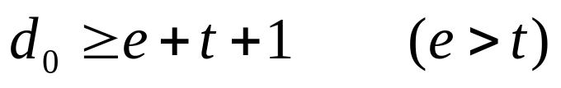
7 编码的检错和纠错能力
最小码距是差错控制编码的一个重要参数，它是衡量编码检错、纠错能力的依据。
最小距离与检错纠错能力的关系（三个定理）
定理1 为检测e个错码，要求最小码距 d₀ ≥ e + 1
定理2 为了纠正t个错码，要求最小码距d₀ ≥ 2t + 1
定理3 为纠正t个错码，同时检测e个错码，要求最小码距

Slide 23
7 编码的检错和纠错能力
显然，要提高编码的纠、检错能力，不能仅靠简单地增加监督码元位数（即冗余度），更重要的是要加大最小码距（即码字之间的差异程度），而最小码距的大小与编码的冗余度是有关的，最小码距增大，码元的冗余度就增大，但码元的冗余度增大，最小码距不一定增大。因此，一种编码方式具有检错和纠错能力的必要条件是信息编码必须有冗余，而充分条件是码元之间要有一定的码距。另外，检错要求的冗余度比纠错要低。

Slide 24
7 编码的检错和纠错能力
例1 求码组集合{(000),(011),(101),(110)}和{(000),(111)}最小距离d₀及纠（检）错的能力。

Slide 25

单选题
5分
在信道中传输1100000、0011100、0000011三个码组，若检错，能检（ ）位错码；若纠错，能纠（ ）位错码。
A
2,2
B
3,1
C
1,1
D
1,2
提交

Slide 26
8 差错控制工作方式
问题：如果接收方收到的信息检测出有错误，发送方和接收方应该怎样处理？
回答：可按照一定的差错控制方式处理。
在数据通信中，利用差错控制编码进行系统传输的差错控制的工作方式可分为四类：检错重发（ARQ），前向纠错（FEC），混合纠错（HEC）和反馈校验（IRQ）等。

Slide 27
8-1 检错重发ARQ
检错重发记作ARQ，又称自动请求重传方式。
发方按照一定的编码规则处理待发信息，构成具有检错能力的编码，发往传输信道；
收方判决传输中有无错误产生，并通过反向信道把判决结果反馈给发方；
发方根据反馈的结果决定是否执行重传动作，如果接收方未正确接收，则重传信息(出错重传)
在规定的时间内，发方若未能收到应答信号(称为超时)，则可以认为传输出现差错，进而执行重传动作(超时重传)。

Slide 28
8-1 检错重发ARQ
自动请求重传方式的特点是译码设备简单，对突发错误和信道干扰较严重时有效；但实时性差，主要在计算机数据通信系统中得到应用。 ARQ要求有反馈回路，系统需采用双工通讯方式。
抗干扰编码
发送方
接收方
应答信号

Slide 29
8-2 前向纠错FEC
前向纠错方式记作FEC
发送方按照一定的编码规则处理待发信息，构成具有纠正错误能力的代码(纠错码)发往传输信道；
接收方根据编码规则，检查传输差错，并自动加以纠正。

Slide 30
8-2 前向纠错FEC
FEC特点
  无反馈过程，可采用单工通讯
  传输系统延时小，实时性强
  编码冗余度大，传输效率有所下降
  控制规程简单，但编译码设备较复杂。

Slide 31
8-3 混合纠错
混合纠错方式记作HEC是FEC和ARQ方式的结合。
发方发送具有一定纠错能力同时又具有检错能力的编码。
收方收到编码后，检查差错情况，如果错误在编码的纠错能力范围以内，则自动纠错，否则经过反馈信道请求发方重发。
混合纠错方式可以降低FEC方式的复杂性，可以改善ARQ方式的信息连贯性差的缺点。在卫星通信中得到了较多的应用。

Slide 32
8-3 信息反馈
信息反馈（IRQ）方式，也称为回程校验方式，在发送端检测错误。
传输过程：
  接收端接收数据保存并原样返回给接收端。
  发送端将其与原发送的信息进行比较，检测是否有错,如有错，重传；无错，继续传送下一信息。

Slide 33
8-3 信息反馈
信息反馈特点：
  无需差错编码 ，信息冗余度小；
  需要反馈回路；
  发送端检错，信息传输距离加大一倍，因而可能导致额外的差错和重传；
  系统发、收端均需较大容量的存储器来存储传输信息，以备检错和输出。
  传输率很低 ,很少应用。

Slide 34
9 常用差错控制编码方法
奇偶监督码
二维奇偶监督码
恒比码
线性分组码
循环码


Slide 35
9-1 奇偶监督码
奇偶监督码是数据通信中最常见的一种简单检错码，,其编码规则是：
发送端：在信息码元后面加上一位校验位（监督位），使得连同监督码在内的码组中1的个数为奇数（奇校验）或偶数（偶校验）即可。
接收端：按照编码规则检查如果发现不符，就说明产生差错，但不能明确差错的具体位置即不能纠错。

Slide 36
9-1 奇偶监督码
公式表示：设码组长度为n，表示为
（a_{n-1,}a_{n-2……},a₁,c₀）其中前n-1位为信息位，第n位c₀为监督位
  ①奇数监督码：
    发送端监督位生成：c₀= a_{n-1}⊕a_{n-2}⊕……⊕a₁⊕1
    接收端奇数监督规则： a_{n-1}⊕a_{n-2}⊕……⊕a₁⊕c₀=1
  ②偶数校验码：
    发送端监督位生成：c₀= a_{n-1}⊕a_{n-2}⊕……⊕a₁
    接收端偶数监督规则： a_{n-1}⊕a_{n-2}⊕……⊕a₁⊕c₀=0

Slide 37
9-1 奇偶监督码
写出下列二进制序列的偶数监督码：
  ①1001110 ➔
  ②0101111 ➔
10011100
01011111
写出下列二进制序列的奇数监督码：
  ①1100101 ➔
  ②0110010 ➔
11001011
01100100

Slide 38
9-1 奇偶监督码
例：设发送”code”，则根据ascii表，这4个字符的编码为：
1100011、1101111、1100100、1100101
若采用奇数监督码：则发送的实际序列为：
在接收方，可以对每个码组中1的个数进行统计，如果存在偶数，则说明传送存在错误。
11000111、11011111、11001000、11001011

Slide 39
9-1 奇偶监督码
奇偶监督码特点：
  无论信息位为多少位，监督位只有一位。
  只能检测信息码字中奇数个错误，对偶数个错误无能为力；
  信息位越长,效率越高.

Slide 40
9-2 二维奇偶监督码
二维奇偶监督码又称方阵码，它的码元受到行和列两个方向奇偶监督。
编码规则：每个码元受到纵向（列）和横向两次监督；
  将欲发送的信息码排成一个矩阵，矩阵中每一行为一码组，每行的最后加上一个奇偶监督码元；
  矩阵中的每一列是由不同码组相同位置的码元组成，在每列最后也加上一个监督码元，进行奇偶监督；
  最后按行或列码字的顺序发送。
接收端接收后，仍将码元排成发送时的方阵形式，然后按行列分别进行奇偶监督。

Slide 41
9-2 二维奇偶监督码
例： 设要发送的信息序列为（1100101 0100001 0111101…)，先将码元分为组，编成矩阵，每一组都采用偶数监督，则在发送端可编成如下结构的码矩阵：
接收端同样按行、列排成矩阵。发现不符合行、列偶数监督规律时即为出错。
码组
行监督位
1 | 1 | 0 | 0 | 1 | 0 | 1 | 0
0 | 1 | 0 | 0 | 0 | 0 | 1 | 0
0 | 1 | 1 | 1 | 1 | 0 | 1 | 1
1 | 0 | 0 | 1 | 1 | 1 | 0 | 0
0 | 1 | 1 | 0 | 1 | 1 | 1
按行或列
的顺序发送
列监督位

Slide 42
9-2 二维奇偶监督码
1 | 1 | 0 | 0 | 1 | 0 | 1 | 0
0 | 1 | 0 | 0 | 0 | 0 | 1 | 0
0 | 1 | 0 | 0 | 1 | 1 | 0 | 1
1 | 0 | 0 | 1 | 1 | 1 | 0 | 0
0 | 1 | 1 | 0 | 1 | 1 | 1
假设在传输过程中，第3行个别码出错（黄色背景），行上的偶
数监督虽然正确，但是第3、4、6、7列上的偶数监督出现错误。
所以可发现该错误。

Slide 43
9-2 二维奇偶监督码
1 | 1 | 0 | 0 | 1 | 0 | 1 | 0
0 | 1 | 1 | 0 | 0 | 1 | 1 | 0
0 | 1 | 0 | 1 | 1 | 1 | 1 | 1
1 | 0 | 0 | 1 | 1 | 1 | 0 | 0
0 | 1 | 1 | 0 | 1 | 1 | 1
假设在传输过程中，个别码出错（黄色背景），行列监督却都
正确。差错数正好是4的倍数，而且差错位正好构成矩阵（子矩
阵）的4个角。此时行列均不能发现错误

Slide 44
9-2 二维奇偶监督码
二维奇偶监督具有如下特点：
可以发现奇数个错。
可以发现偶数个错。
  当某一行（或某一列）出现偶数个差错时，该行（或该列）虽不能发现，但只要差错所在的列（或行）没有同时出现偶数个差错，则这种差错仍然可以被发现。
有一种情况，二维奇偶监督码不能发现错误。
  差错数正好是4的倍数，而且差错位正好构成矩阵（子矩阵）的4个角。此时行列均不能发现错误。
编码效率比普通奇偶监督码低。

Slide 45
9-3 恒比码
在恒比码中，每个码组中1的数目与0的数目都保持恒定的比例。
恒比码在检测时，只要计算接收码元中1的数目是否正确，就可判断有无差错。

Slide 46
9-3 恒比码
在我国用电报传输汉字时，只使用阿拉伯数字代表汉字，这时采用的就是“3∶2”码，又称“5中取3”的定比码，即每个码组的长度为5，其中有3个“1”。
这时可能编成的不同码组数目等于从5中取3的组合数10，这10个许用码组恰好可表示10个阿拉伯数字。
恒比码不能发现的差错只有一类：1错成0的数目恰好和0错成1的数目相同。
恒比码对于信源传出的二进制随机数字序列不适用。

